Slide 1
DEPARTAMENTO DE CIENCIAS ECONÓMICAS, ADMINISTRATIVAS Y DE COMERCIO
CARRERA DE ADMINISTRACIÓN
TRABAJO DE TITULACIÓN, PREVIO A LA OBTENCIÓN DEL TÍTULO DE ING. ADMINISTRADORA.
TEMA: “SATISFACCIÓN DE LOS USUARIO DEL SERVICIO DE URGENCIAS PEDIÁTRICAS EN LOS HOSPITALES BÁSICOS DE LA PROVINCIA DE PICHINCHA.”
AUTORA: VELOSO CANCHIG CRISTINA ELIZABETH
Director del Proyecto Mgt. Eduardo Sandoval Rodríguez

Slide 2
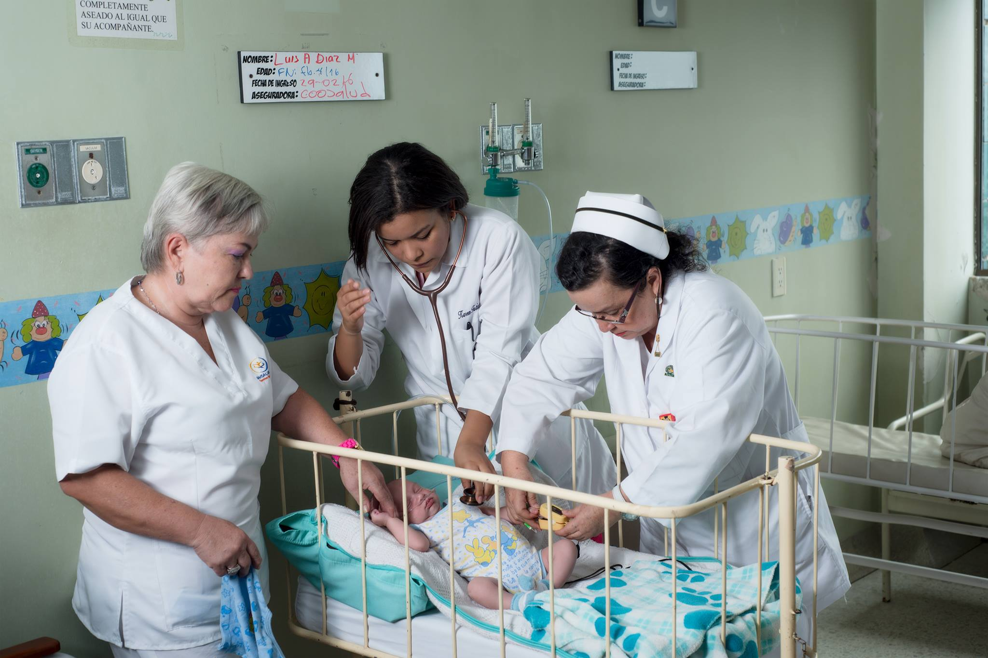
PLANTEAMIENTO DEL PROBLEMA

Slide 3
Árbol de Problema
Efecto
Baja productividad laboral y elevados índices de ausentismo
Inadecuado manejo de los protocolos de atención
Retardo en la atención y desinformación al paciente
Problema
BAJA CALIDAD DE LA ATENCIÓN DEL PERSONAL DEL SERVICIO DE URGENCIAS PEDIATRICAS DE LOS HOSPITALES BÁSICOS
Causa
Escaso rendimiento laboral producto del exceso de trabajo
Insuficiente capacitación del personal medico en protocolos de atención al paciente
Escasa comunicación entre departamentos

Slide 4
Matriz de Síntesis del Marco Teórico
MARCO TEORICO
Teoría de Soporte | Documento |  | Marco Referencial
Satisfacción del consumidor | Autores: Idrobo Xavier*; Cáceres Pavlov. **; Viera Paulina. **; Fuentes Xavier. ** | Documento 1 | Documento 2 | Documento 3
Teoría del Cuidado Humano | Título del papper: Evaluación de la calidad de la atención de enfermería en un servicio de hospitalización en Bogotá D.C.
(Jean, Watson, 1979) |  | Satisfacción y calidad: análisis de la equivalencia o no de los términos | Percepción de la calidad del cuidado | Propuesta de una escala para medir la calidad del
Relación paciente – personal de salud |  |  | de enfermería en el servicio de urgencias | servicio de los centros de atención secundaria de
Manejo del paciente |  |  |  | salud*
Rol del personal de salud
 | Wiley Online Library
 | Indexada en PlubMed
Método Care - Q
(Patricia Larson, 1981) | Teoría: Satisfacción del Cuidado Humano
Calidad Percibida | Variables: | Variables: | Variables: | Variables:
Satisfacción del paciente
Servicios de salud | Factor de cuidado | Calidad Percibida | Calidad del servicio | Satisfacción del paciente
 | Proceso | Calidad de atención | Satisfacción del paciente | Servicios de salud
 | Cuidado como ciencia | Expectativas
 |  | Satisfacción
 |  | Estudios posteriores
 |  | Análisis efecto de la disconformidad sobre la satisfacción | Estudio de las dimensiones de aplicación a la satisfacción | Factores de calidad en el servicio, claves para evitar la percepción

Slide 5
Matriz de Operacionalización
Las variables de estudio están dadas por:
1.- La calidad percibida,
2.- Confiabilidad y
3.- Calidad de servicio

Slide 6
Objetivo general
Determinar la satisfacción del usuario del servicio de urgencias pediátricas en los hospitales básicos de la provincia de Pichincha
Instrumento
Del modelo CARE –Q creado por Patricia Larson

Slide 7
OBJETIVOS ESPECIFICOS
Determinar la calidad percibida de los familiares de los pacientes que asisten al servicio de urgencias pediátricas de los Hospitales Básicos de la Provincia de Pichincha
Establecer el nivel de confianza de los familiares de los pacientes que asisten al servicio de urgencias pediátricas de los Hospitales Básicos de la Provincia de Pichincha con la atención prestada
Establecer la calidad del servicio del personal de urgencias pediátricas, de los Hospitales Básicos de la Provincia de Pichincha
Elaborar una propuesta de intervención dirigida al personal de salud en el servicio de urgencias pediátricas para mejorar la atención brindada a los usuarios que acuden a los servicios de pediátrica y mejorar su grado de satisfacción.

Slide 8
Matriz de Categorías Variables

Slide 9
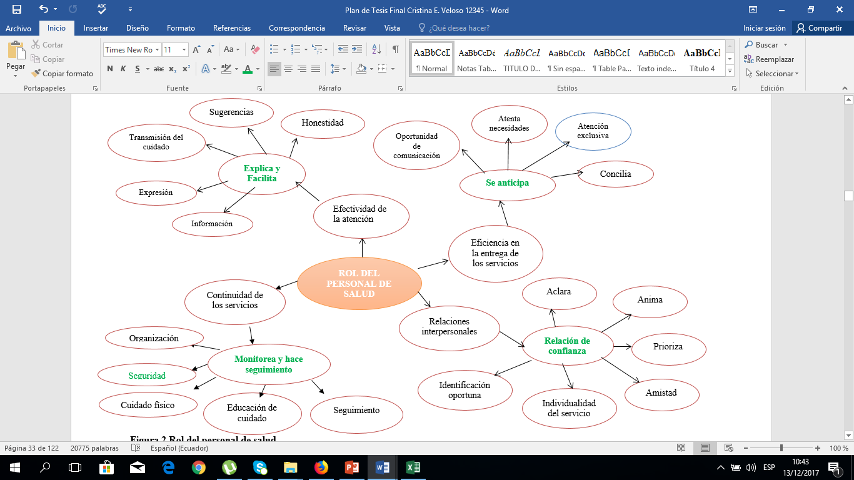
Matriz de Categorías

Slide 10
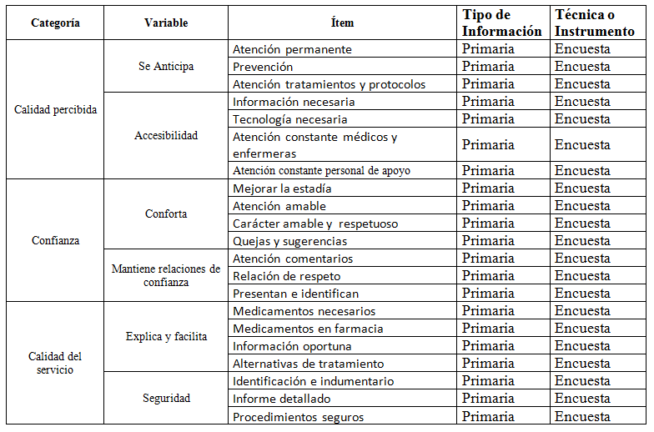
Matriz Operacionalización

Slide 11
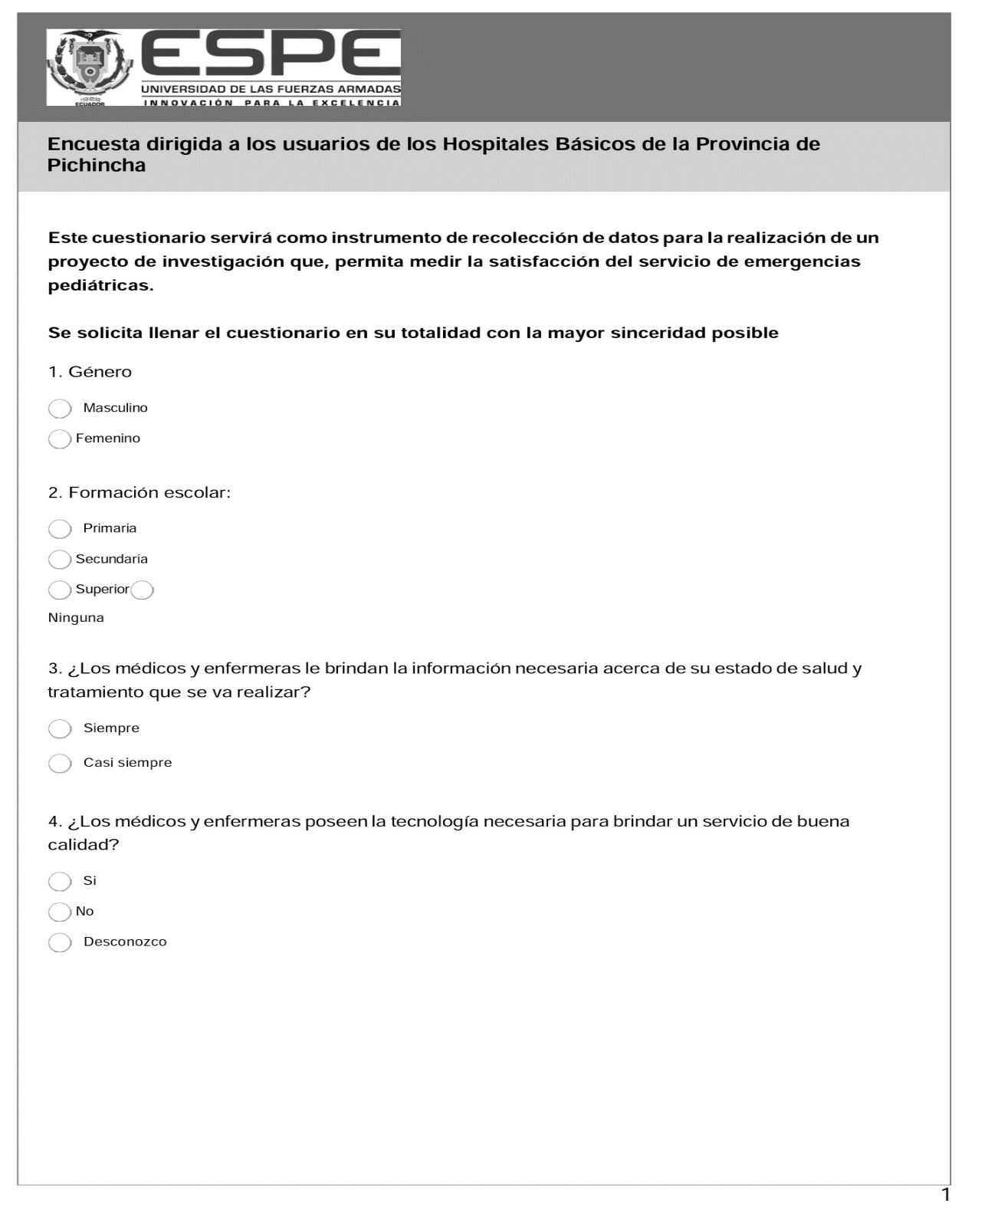
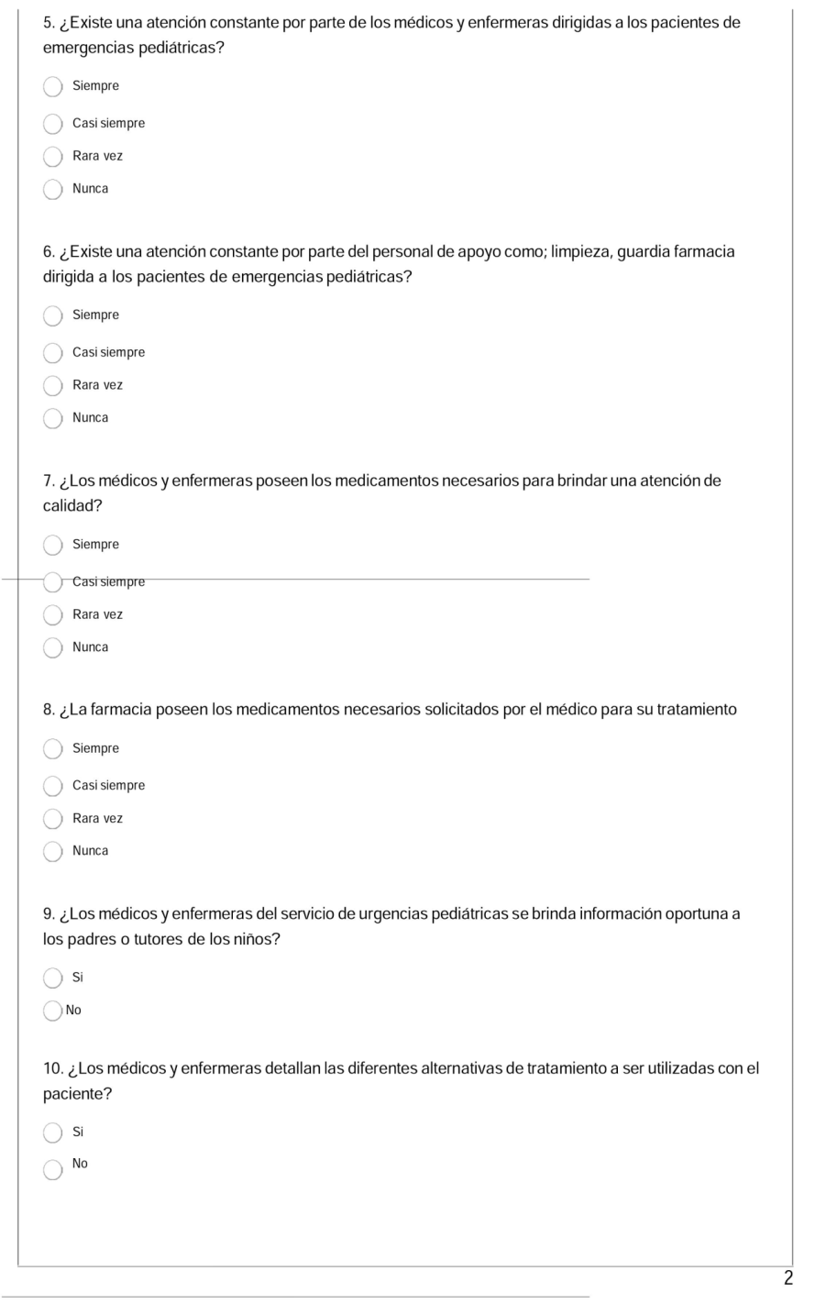
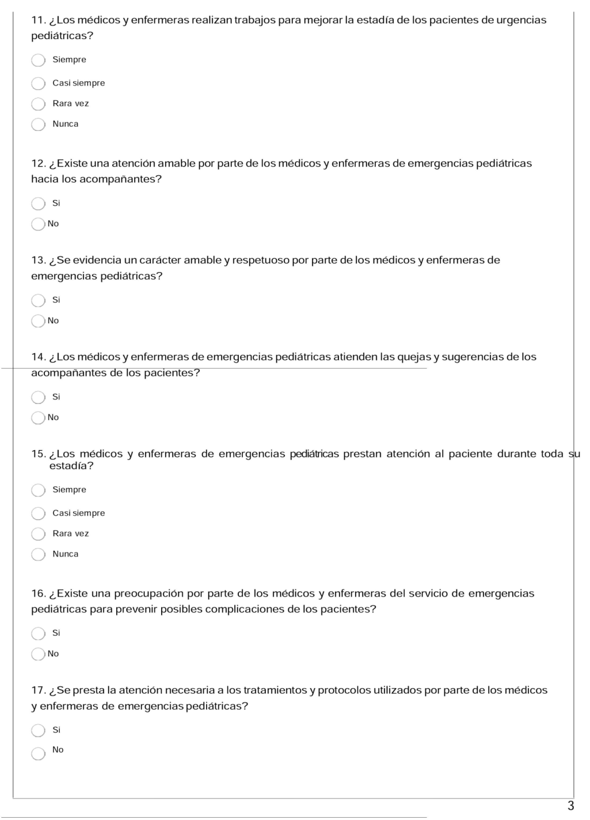
Encuesta

Slide 12
Población Objeto de Estudio
La población objeto de la presente investigación está dada por los padres o tutores de los niños que asisten al servicio de urgencias pediátricas de los Hospitales básicos de Pichincha. El universo está dado por los usuarios del servicio de urgencias pediátricas de los 5 hospitales básico de la Provincia de Pichincha, atendió el siguiente número de pacientes
.

Slide 13
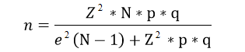
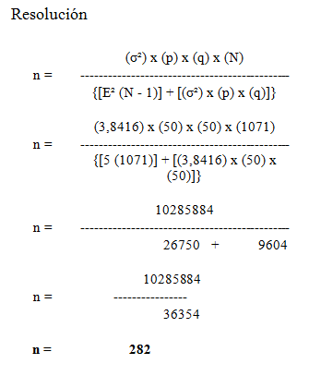
Muestra
Para la determinación de la muestra se utilizó el muestreo probabilístico al azar en el cual todo elemento del universo goza de las mismas oportunidades de ser parte de la muestra, estructurándose el mismo a partir de un procedimiento en el que no existe ningún tipo de probabilidad de beneficiar a una parte de la población sobre otra. Por ser una población superior a las 100 personas se obtendrá la muestra aplicando la fórmula finita de Laura Fisher:
Muestra por Hospitales
Personal de Emergencias Pediátricas | Pacientes | Muestra
Hospital Básico de Nanegalito | 187 | 49
Hospital Básico de Machachi | 312 | 82
Hospital Básico de Sangolquí | 215 | 57
Hospital Básico Raúl Maldonado Mejía Cayambe | 193 | 51
Hospital Básico Yaruqui | 164 | 43
TOTAL | 1.071 | 282

Slide 14
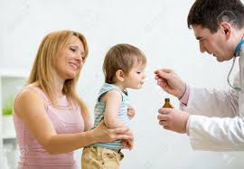
RESULTADOS DE LA DINVESTIGACIÓN
CALIDAD DEL SERVICIO SATISFACCION DEL PACIENTE

Slide 15
Informe ejecutivo
Objetivo Especifico | Variables
Determinar la calidad percibida de los familiares de los pacientes que asisten al servicio de urgencias pediátricas de los Hospitales Básicos de la Provincia de Pichincha. | Calidad percibida
Establecer el nivel de confianza de los familiares de los pacientes que asisten al servicio de urgencias pediátricas de los Hospitales Básicos de la Provincia de Pichincha con la atención prestada. | Confianza
Establecer la calidad del servicio del personal de urgencias pediátricas, de los Hospitales Básicos de la Provincia de Pichincha. | Calidad de servicio

Slide 16
Resultados

Slide 17
Resultados

Slide 18
Resultados
Establecer la calidad del servicio del personal de urgencias pediátricas

Slide 19
Informe por Variables
Las variables de estudio están dadas por:
1.- La calidad percibida,
2.- Confiabilidad y
3.- Calidad de servicio

Slide 20
Resultados
Calidad Percibida: La satisfacción percibida por el paciente, la misma está compuesta por la accesibilidad a servicios y atenciones, así como el nivel de anticipación del personal que brinda el servicio ante inquietudes y necesidades del cliente:
Se anticipa

Slide 21
Resultados
Calidad Percibida: La satisfacción percibida por el paciente, la misma está compuesta por la accesibilidad a servicios y atenciones, así como el nivel de anticipación del personal que brinda el servicio ante inquietudes y necesidades del cliente:
Accesibilidad

Slide 22
Resultados
Confiabilidad: El nivel de seguridad brindado al paciente, el cual considera que el bien o servicio percibido posee las garantías necesarias para lograr los objetivos, así como expectativas del cliente:
Conforta:

Slide 23
Resultados
Confiabilidad: El nivel de seguridad brindado al paciente, el cual considera que el bien o servicio percibido posee las garantías necesarias para lograr los objetivos, así como expectativas del cliente:
Mantiene relaciones de confianza:

Slide 24
Resultados
Calidad de servicio: Nivel de satisfacción percibida por el cliente al quedar plenamente satisfechas sus inquietudes y necesidades,:
Explica y Facilita:

Slide 25
Resultados
Calidad de servicio: Nivel de satisfacción percibida por el cliente al quedar plenamente satisfechas sus inquietudes y necesidades,:
Seguridad:

Slide 26
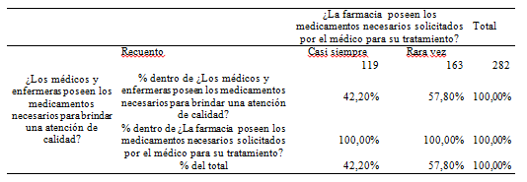
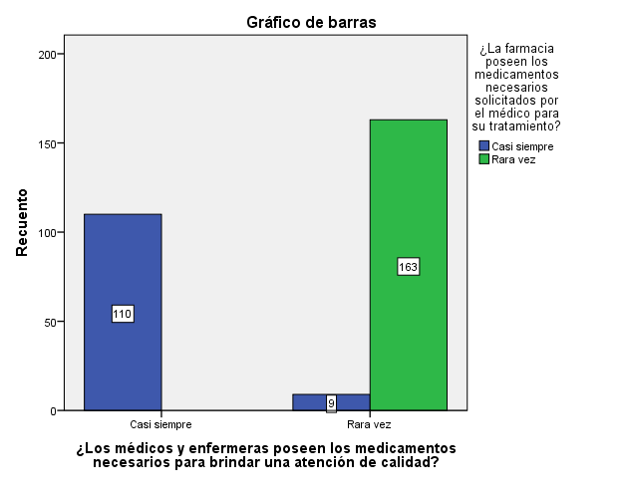
Informe bivariado
Se evidencia que la administración de la institución es incapaz
Por tal afecta al paciente a los acompañantes evidenciando un elevado nivel de insatisfacción
De lograr una coordinación entre el personal de salud
Normativas o un protocolo que permita al personal de salud desempeñarse con los factores internos y externos.

Slide 27
Resumen Global

Slide 28
PROPUESTA

Slide 29
Propuesta
Estrategias para fomentar la humanización del servicio
HUMANIZACION DEL CUIDADO DE LA SALUD
PROBLEMA IDENTIFICADO
Pérdida de interés y deshumanización por parte del personal médico y de apoyo
NOMBRE DE LA ESTRATEGIA
Las humanización del servicio basada en la comunicación laboral
OBJETIVO
RECURSOS
¿LE IMPORTA A ALGUIEN?
TALLER DE IDENTIFICACIÓN DE NECESIDADES INDIVIDUALES
. PROCEDIMIENTOS
Dar a conocer al personal médico y de apoyo que le importa el paciente y acompañantes sus actividades dentro del servicio de urgencias pediátricas
Hacer reuniones específicas con el personal médico y de apoyo en donde tengan la oportunidad de expresar sus preocupaciones, estados de ánimo y su propuesta de trabajo.
EVALUACIÖN
Material de papelería
Informes de necesidades mediatas e inmediatas
Levartar ideas del personal
Valorar a los pacientes y acompañantes como persona importante para el servicio de salud, dándoles los espacios para solicitar información así como informarles de los tratamientos a ser aplicados.
Transformar los actuales canales de comunicación existentes en el servicio de urgencias pediátricas de los hospitales básicas de Pichincha a partir de una comunicación directa y sistemática supervisada

Slide 30
Propuesta
Presupuesto
ÍTEM | CANTIDAD | VALOR UNITARIO | VALOR TOTAL
Capacitadores | 2 | 70.00 | 980.00
Copias | 800 | 0.03 | 24.00
Esferos | 25 | 0.20 | 35.00
Lápices | 50 | 0.30 | 105.00
Hojas de papel bond | 1.000 | 4.00 | 8.00
Refrigerio | 25 | 5.00 | 875.00
Subtotal |  |  | 2027.00
Imprevistos 10% |  |  | 202.70
TOTAL |  |  | 2229.70

Slide 31
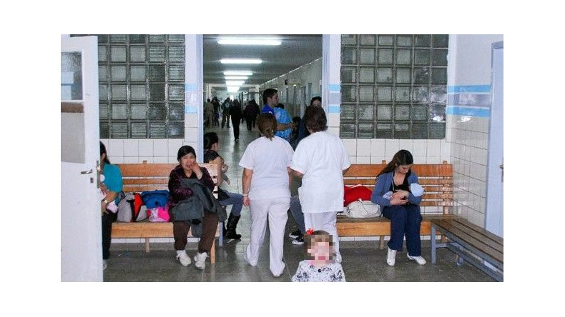
CONCLUSIONES Y RECOMENDACIONES

Slide 32
Conclusiones
La calidad percibida por los acompañantes de pacientes que asisten al servicio de urgencias pediátricas de los hospitales básicos de la Provincia de Pichincha se revela como insuficiente situación que se debe en gran medida al elevado nivel de deshumanización en el trato brindado por el personal médico y de enfermería
Se verifica un bajo nivel de confianza de los acompañantes de los pacientes que asisten al servicio de urgencias pediátricas de los hospitales básicos de la Provincia de Pichincha dada la falta de comunicación existente entre los mismos y el personal médico y de enfermería, el cual no informa adecuadamente acerca del tratamiento y estado de salud general del paciente

Slide 33
Conclusiones
La calidad del servicio brindado por el personal médico y de enfermería de emergencias pediátricas de los hospitales básicos de la Provincia de Pichincha se revela como insuficiente debido a la atención poco amable que brindan a los acompañantes de pacientes no brindando tiempo suficiente a los mismos como para demostrar respeto por la dignidad de pacientes y acompañantes
Actualmente no se verifican estrategias, políticas o actividades dirigidas a mejorar de forma sistemática la calidad del servicio brindado por el personal médico y de enfermería de urgencias pediátricas de los hospitales básicos de la Provincia de Pichincha, situación que afecta la imagen del servicio de salud pública nacional

Slide 34
Recomendaciones
Implementar un plan sistemático de capacitaciones dirigidas al personal médico y de enfermería del servicio de urgencias pediátricas de los hospitales básicos de la Provincia de Pichincha con el objetivo de desarrollar conocimientos, destrezas y habilidades que humanicen el trato brindado a acompañantes y pacientes
Desarrollar nuevos canales de comunicación entre el personal médico, de enfermería, acompañantes y pacientes en el que se recalque la importancia de ser susceptibles a quejas, sugerencias, comentarios que contribuyan a la mejora sistemática de la atención con el objetivo de tomar medidas que agilicen dicha comunicación en post de lograr un mejor nivel de satisfacción de acompañantes y pacientes

Slide 35
Recomendaciones
Ampliar los periodos específicos de atención al cliente haciendo hincapié en que la única actividad a la que se subordina el personal médico y de enfermería es la de brindar una atención personalizada en la cual se informe y detalle al paciente aspectos tales como su estado de salud, tratamiento a aplicar, tratamientos alternativos, aspectos que incidirán en el incremento de la satisfacción de acompañantes y pacientes.
Desarrollar nuevas estrategias, políticas y actividades a través de las cuales se logre una supervisión constante de la atención del personal médico y de enfermería dirigida hacia acompañantes y pacientes de forma tal que se logre humanizar la labor de salud rescatándose de esta forma la imagen, misión y visión del sistema de salud público

Slide 36
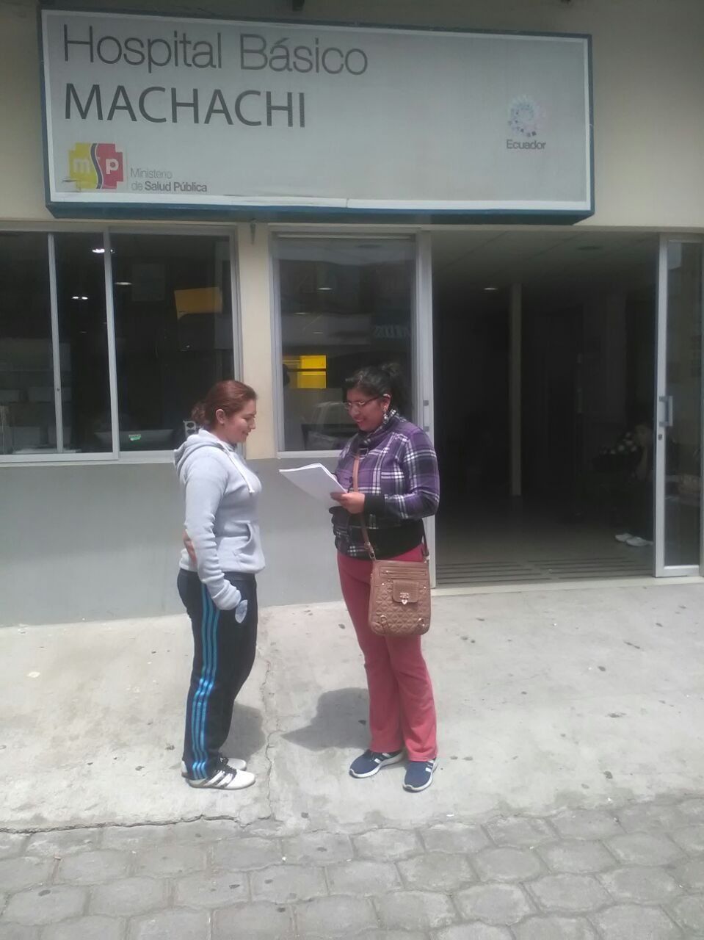
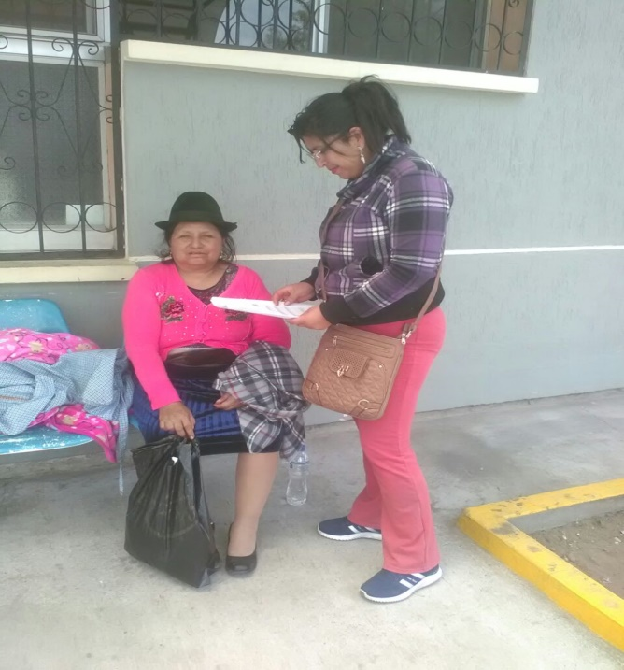
EVIDENCIAS

Slide 37
ZONA GEOGRAFICA
PROVINCIAS | N° HOSPITALES BASICOS
CARCHI | 2
ESMERALDAS | 1
IMBABURA | 1
PICHINCA | 5
COTOPAXI | 1
MANABI | 1
BOLIVAR | 2
GUAYAS | 4
LOS RIOS | 2
SANTA ELENA | 2
GALAPAGOS | 1
MORONA SANTIAGO | 5
HUAQUILLAS | 1

Slide 38
AMBITO GEOGRAFICO
PROVINCIA | N° HOSPITALES BASICOS
PICHINCHA | 5
 | 1
GUAYAS | 0
CUENCA

Slide 39
MUCHAS GRACIAS POR SU ATENCIÓN

